Slide 1
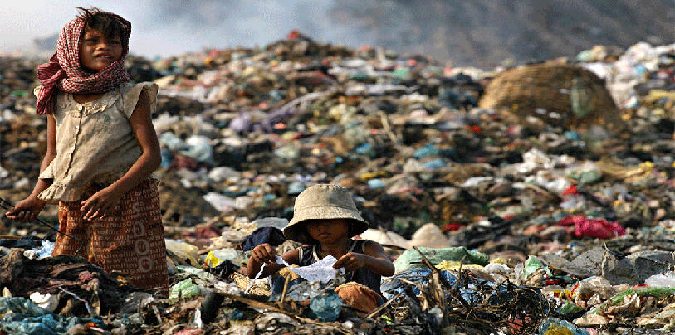
Okoljski problemi

Slide 2
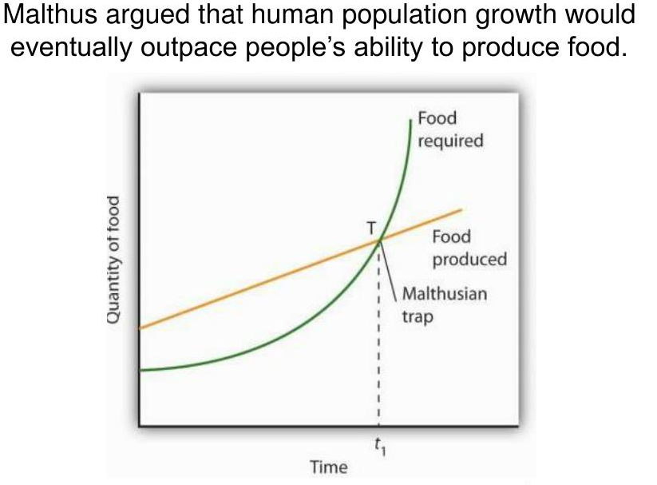
Thomas Robert Malthus - 1798

Slide 3
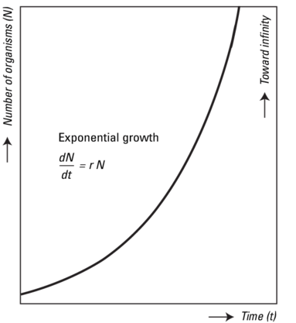
Eksponentni model rasti
Populacija ima eksponentno rast, če
ni upora okolja (veliko hrane, ni plenilcev, bolezni, kompeticija je majhna …)
To se zgodi pri invazivnih vrstah, pogosto tudi pri bakterijah (E. coli se v idealnih razmerah cepi na 20 min – glej učb. str. 56 – 57)
Model kaže možnost eksponentnega naraščanja populacije; v naravi skoraj nikoli ni prisotna

Slide 4
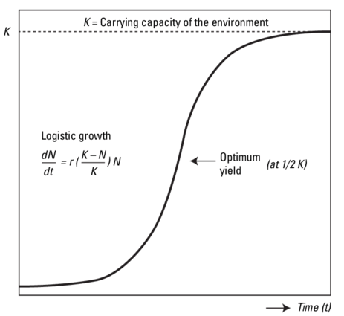
Običajna rast populacije
Praviloma je rast eksponentna do takrat, ko prične upor okolja naraščati (nekje pri polovici polne številčnosti = ½ K)
Nato številčnost niha okoli nosilnosti okolja (K)

Slide 5
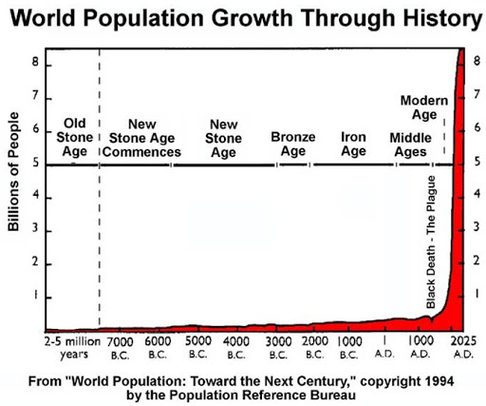
Človeštvo ima eksponentno rast

Slide 6
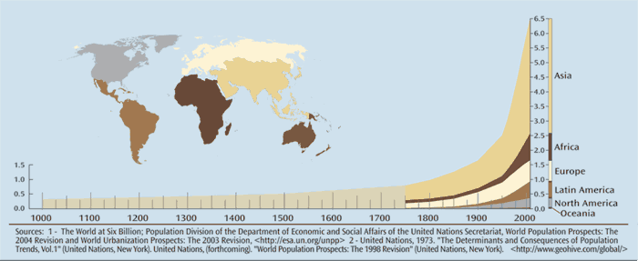
Razlike v stopnji rasti prebivalstva glede na razvitost

Slide 7
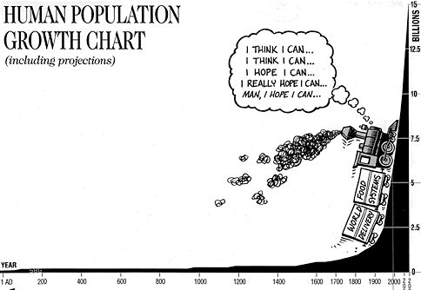

Slide 8
Ekološka niša
Je poklic in prebivališče vrste
Prostor, ki ga naseljujejo vrste, pomeni tako fizični prostor kot funkcijsko vlogo, ki jo imajo te vrste.
Ekološka niša se nanaša na značilnosti nekega okolja, ki priskrbi vso temeljno prehrano in varstvo za stalno preživetje določene rastlinske ali živalske vrste. Razen hrane in zavetja ni dolgoročne grožnje za njihov obstoj pred morebitnimi plenilci, paraziti in tekmeci. Koncept ekološke niše presega idejo o življenjskem habitatu vrst.

Slide 9
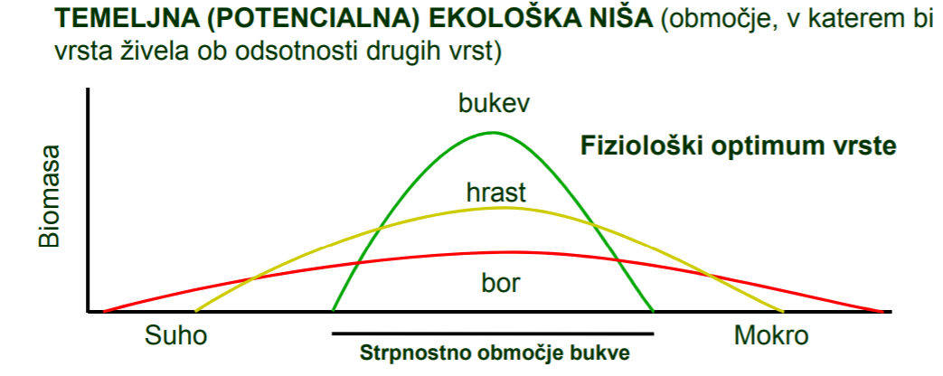
Temeljna ekološka niša

Slide 10
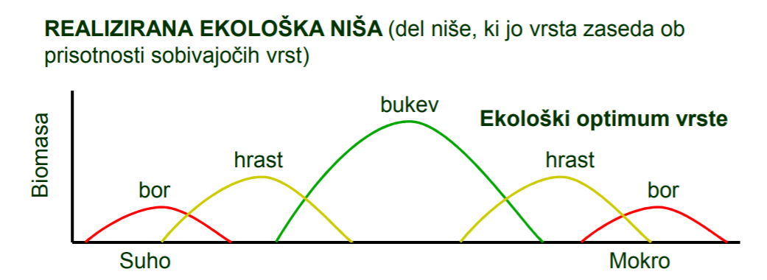
Dejanska ekološka niša

Slide 11
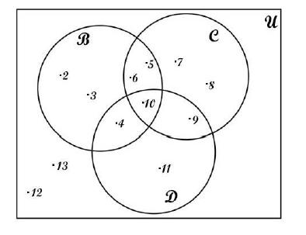
Prekrivanje ekoloških niš
Ekološke niše se prekrivajo, saj imajo mnogi organizmi podobne zahteve do okolja
Bolj kot se niše prekrivajo:
- večja je kompeticija
- manjša je nosilnost okolja za
vrste
- pogosto velja: vrste so bolj
sorodne

Slide 12
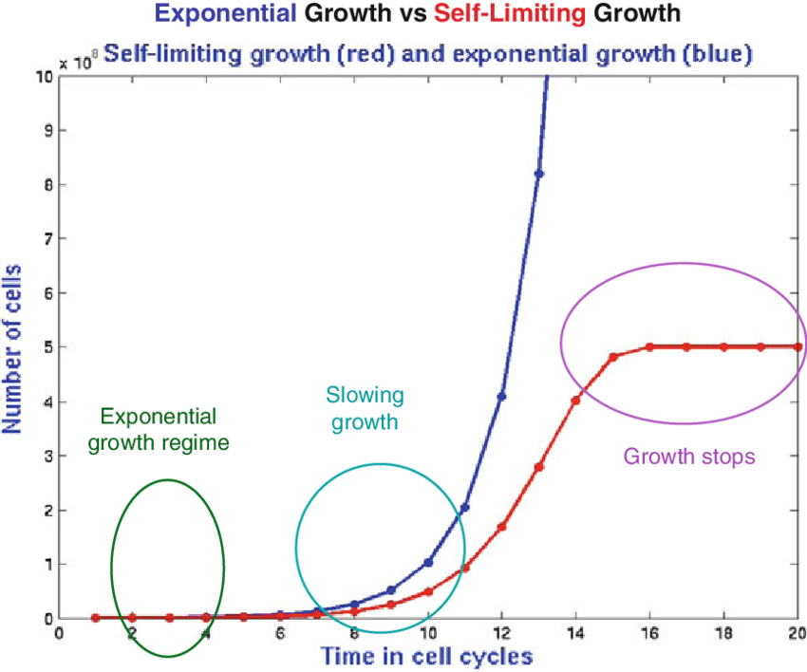
Rast populacije je omejena

Slide 13
Omejitve okolja
Eksponentna rast naleti na omejitve okolja (prostor, hrana, ostale populacije) in notranje omejitve (bolezni, umiranje zaradi pomanjkanja hrane, stalni stres zaradi gostote,...)
Z naraščanjem populacije, narašča tekmovalnost in smrtnost, z upadanjem številčnosti pa pride do ponovnega povečanja rodnosti.
Dejavnike ki omejujejo rast populacije imenujemo upor okolja. Njeno rast omejujejo:
pomanjkanje hrane in življenjskega prostora, kompeticija drugih populacij, bolezni, klima, škodljive mutacije
Rezultat upora okolja je nosilnost okolja

Slide 14
Nosilnost okolja
Nosilna kapaciteta (število osebkov, ki jih okolje prenese) okolja se spreminja zaradi nihanj v okolju (predvsem razpoložljivih virov).
Stanje populacije ne odraža potencialne nosilne kapacitete.
Populacija usklajuje ravnovesje z okoljem preko procesov urejanja
gostote (rodnost in smrtnost),
migracijami,
diapavzo (upočasnitev življenjskih procesov organizma),
hibernacijo,
aestivacijo (poletni odpočitek).

Slide 15
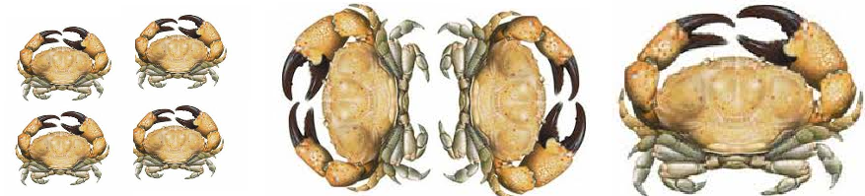
Starostna struktura
Populacija ima 3 ekološka obdobja:
prereproduktivno
repreduktivno
postreproduktivno
Številčna rast je odvisna od razmerij med posameznimi starostnimi kategorijami

Slide 16
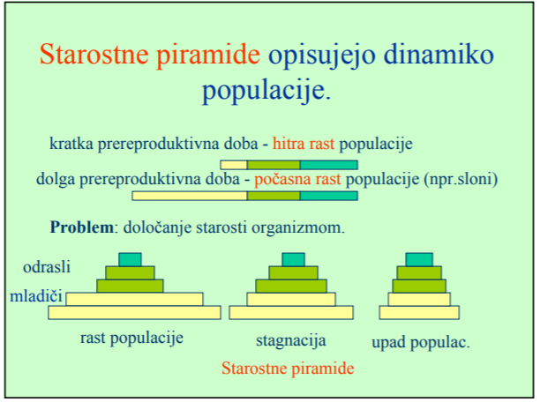

Slide 17
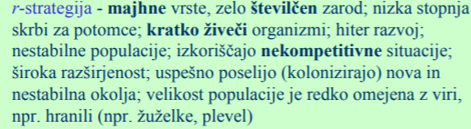
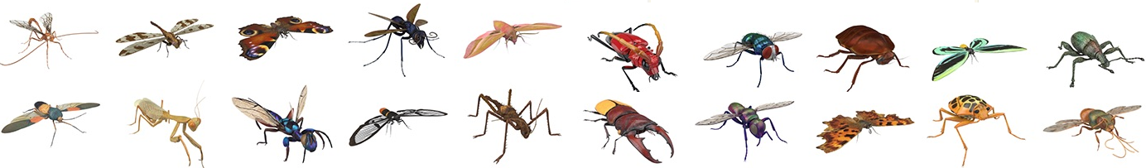
Reproduktivni vzorci

Slide 18
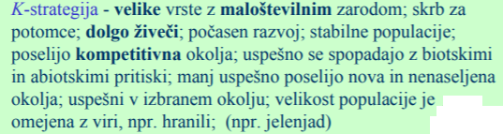
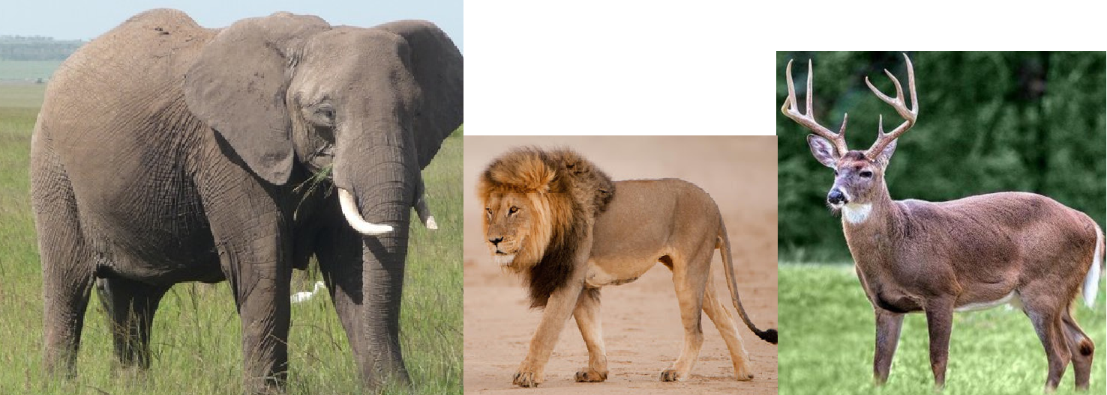
Reproduktivni vzorci

Slide 19
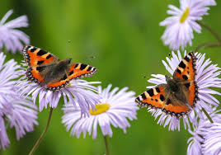
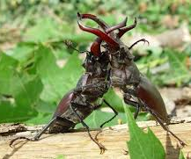
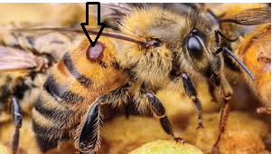
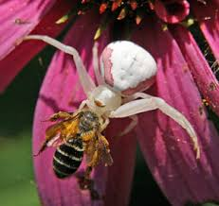
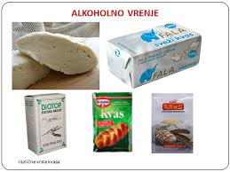
Vplivi na gostoto (glej učb. 61)
Tekmovanje
Teritorialnost
Bolezni in zajedavci
Plenilci
Strupeni odpadni produkti

Slide 20
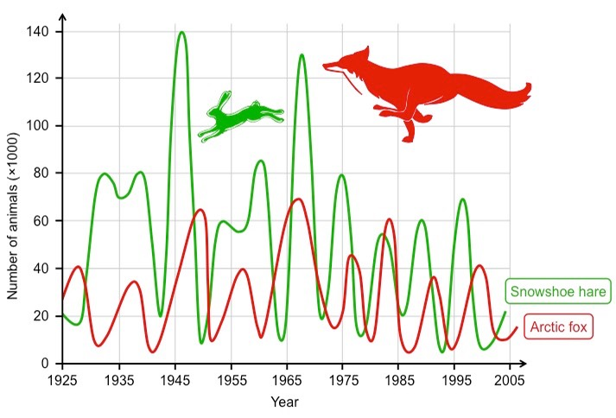
Medsebojni vpliv plenilec -- plen

Slide 21
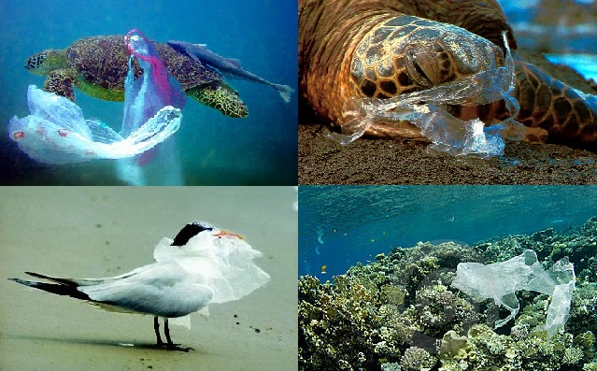
Vpliv človeka na gostoto populacij
https://www.youtube.com/watch?v=pUM58LIU2Lo

Slide 22
Ekološki odtis
Okoljski odtis (ecological footprint) predstavlja biološko produktivno površino zemlje in morja, ki jo organizem potrebuje za svoje življenje
Človekov ekološki odtis se eksponentno povečuje od začetka industrijske revolucije
V razvitih deželah je mnogo večji kot v nerazvitih
Izražamo ga v porabi:
- površine obdelovalne zemlje ,
- količini v fotosintezi sintetiziranih snovi,
- količini CO₂ izpustov,
- količini izrabljenih naravnih virov (ruda, les, voda …)
Izračunaj svoj ogljični odtis: https://www.umanotera.org/izracunaj-svoj-ogljicni-odtis/

Slide 23
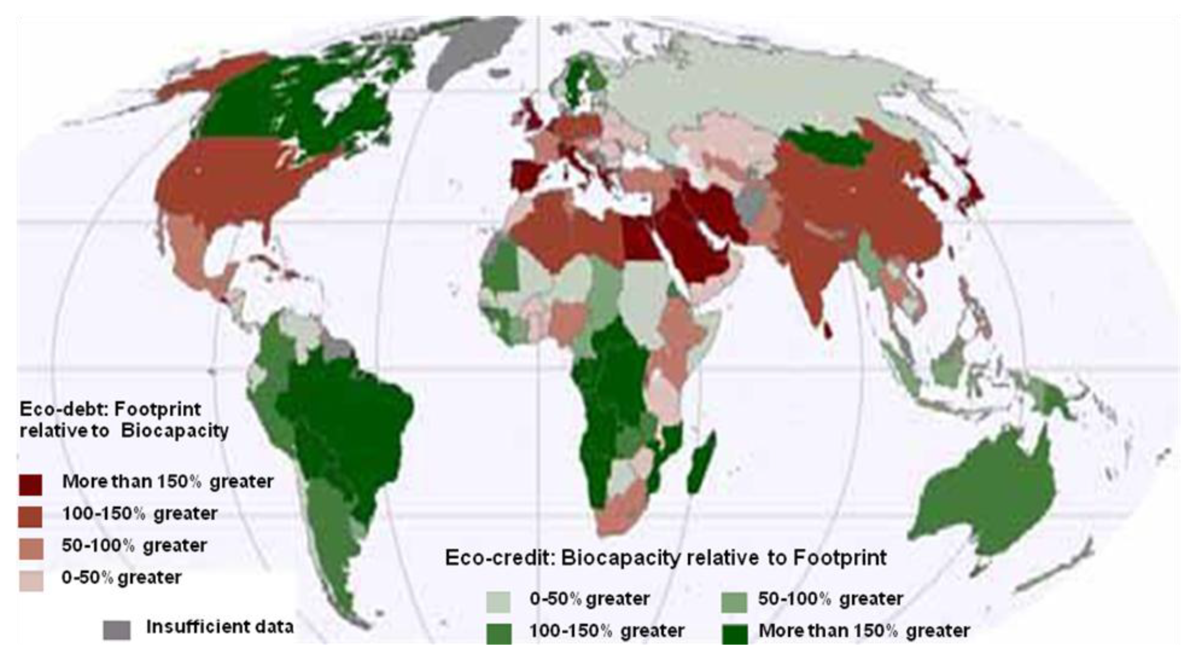
Svetovni ekološki odtis

Slide 24
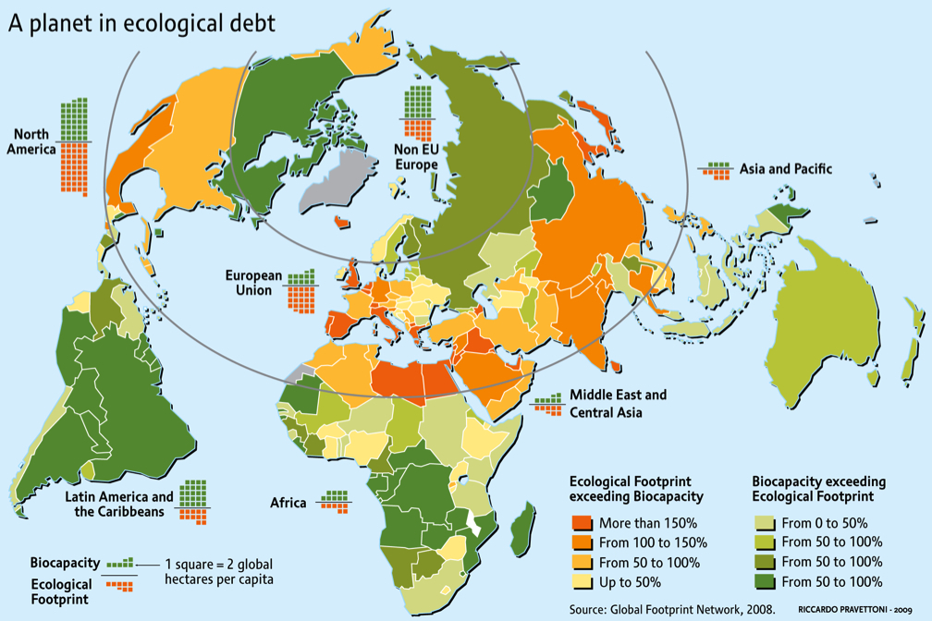

Slide 25

Hvala za vztrajnost

